Slide 1

Open Source Based Design Class
16 Group
세탁기 자리 확인 서비스
프로젝트 제안서
스마트시스템소프트웨어 FindSit 팀
20192935 최인준, 20192904 박재현, 20142779 박광태
2019년 11월 4일

Slide 2
목차
1. 프로젝트 개요
2. 프로젝트 목표
3. 기대효과
4. 시스템 아키텍쳐
5. 시스템 구현 계획
6. 추진 계획
7. 외부 오픈소스 활용 사항

Slide 3


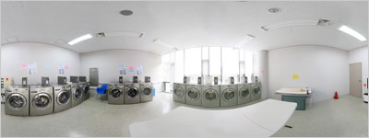
1. 프로젝트 개요
1. 프로젝트 개요
◎ 숭실대학교 기숙사에는 남성 788명, 여성 615명, 총 1403명이라는 많은 인원이 거주하고 있습니다.
◎ 이런 기숙사에서 빨래를 할 수 있는 방법은 각 본관 1층에 있는 세탁실을 이용하는 것인데 그 안에는 세탁기가 10대 정도밖에 없습니다.
◎ 그러다 보니 빨래를 하러 내려가도 자리가 없어 다시 올라오는 학생들이 많습니다.
◎ 그래서 실시간으로 사용중이지 않은 세탁기를 알려주는 프로그램이 있다면 학생들의 불편함을 덜어줄 수 있을 것이라 생각해서 본 프로젝트를 고안하였습니다.
남성 788명
여성 615명

Slide 4
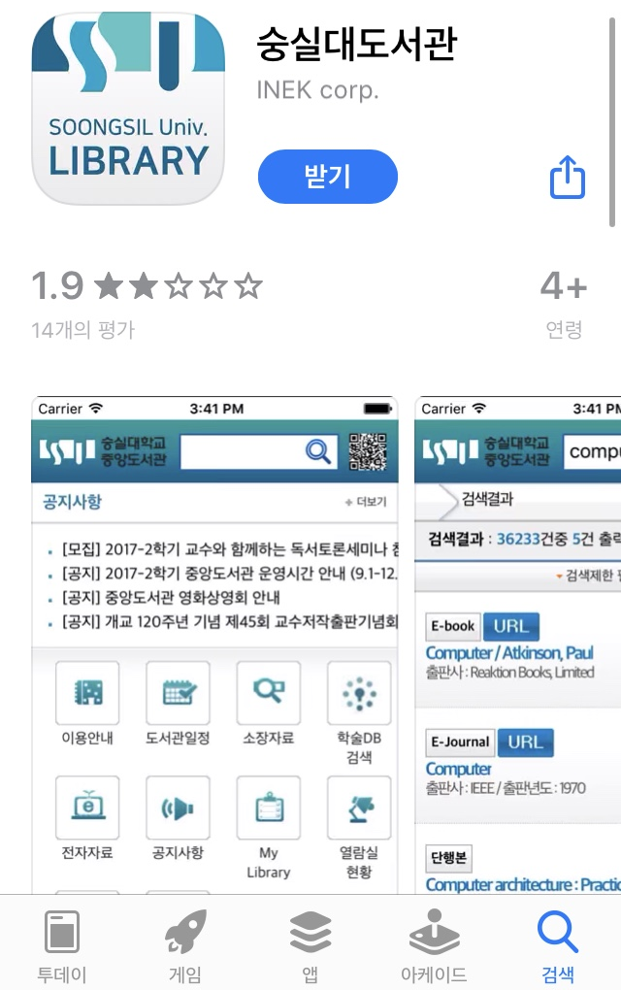
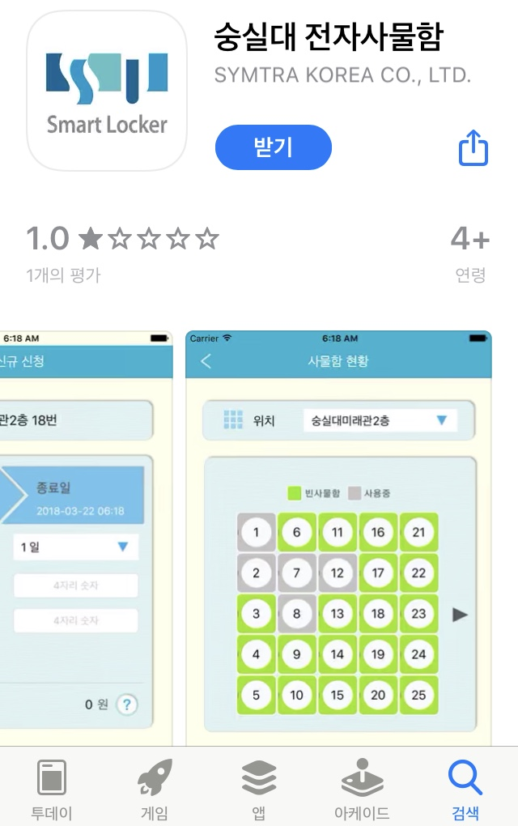
2. 프로젝트 목표
◎ 본 프로젝트와 유사한 사업으로는 도서관의 남은 자리를 확인하거나 실시간 빈자리를 확인할 수 있도록 하는 숭실대도서관, 교내 전자사물함의 빈자리를 확인해주는 프로그램도 있습니다.
◎ 하지만 이와 같이 학생들의 학교생활을 위한 프로그램이 많이 있지만 그 밖의 일상생활을 위한 것은 없습니다.
◎ 세탁기의 빈자리를 실시간으로 확인하고, 사용중인 세탁기의 경우 얼마만큼 시간이 남았는 지 확인하도록 하는 프로그램을 개발한 후, 그 밖의 일상생활에서 원격으로 확인이 필요한 것에 대해 발전하여 진출하는 것이 본 프로젝트의 목표입니다.
사용중 or 사용가능

Slide 5

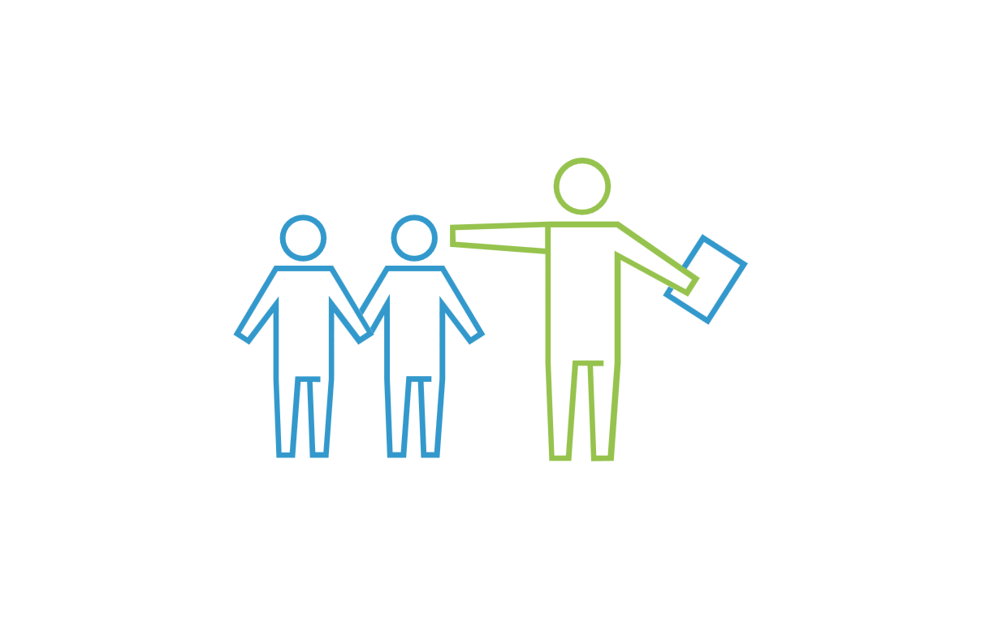
3. 기대효과
◎ 우선 학생들이 빈 세탁기가 있는 지 확인할 시간과 비용을 감소하게 해줍니다.
◎ 세탁 관련 불만 및 분쟁을 막아줍니다.
◎ 해당 프로젝트를 응용하여 다른 서비스로도 발전할 수 있습니다.
◎ 학교와 학생간의 소통 매개체를 만듦으로써 학교 생활에 많은 도움을 줄 수 있습니다.
◎ 적은 예산으로도 다양한 장소에 빠르고 쉽게 구현할 수 있습니다.
시간과 비용
불만 및 분쟁
발전 가능성
윤택한 생활
쉬운 구현

Slide 6





4. 시스템 아키텍쳐
1
2
3
00:11
OFF
10:37
00:00
라즈베리파이
카메라
클라우드 서버
1. 카메라가 세탁기로부터 상태값을 읽는다.
2. 서버에 세탁기의 상태를 지속적으로 업데이트한다.
3. 서버로부터 세탁기의 상태를 읽어 시각적으로 표현한다.
세탁기 LED 화면

Slide 7

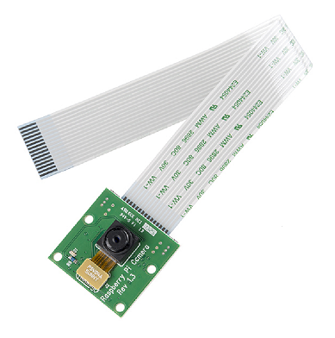
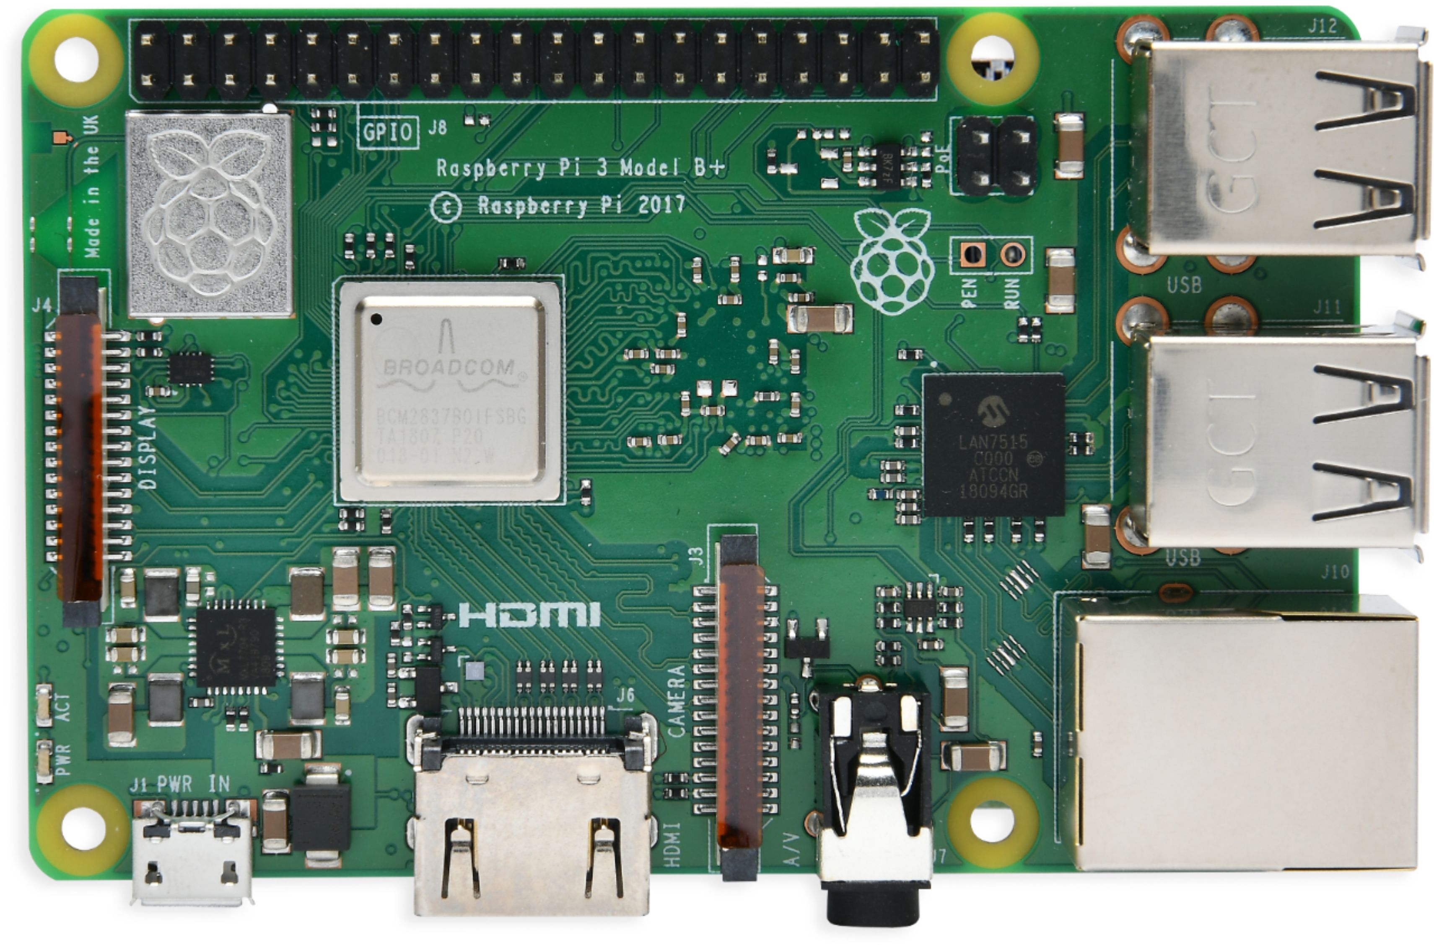
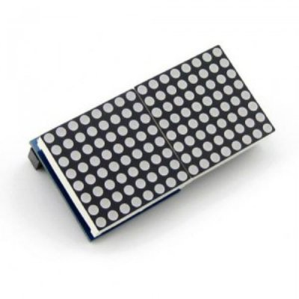
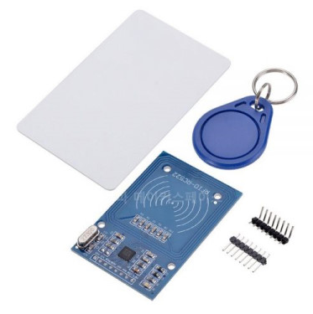
5. 시스템 구현 계획
※ 하드웨어
카메라 모듈
Raspberry Pi
Camera Rev 1.3
마이크로컨트롤러
Raspberry Pi
3 B+ model
클라우드 서버
노트북 및 데스크탑
세탁기 LED
Raspberry Pi
LED Matrix 8*8*2
서버 학습 목적
RFID 13.56MHz
MFRC522

Slide 8


5. 시스템 구현 계획
※ 소프트웨어
데이터베이스 도구
(관계형 데이터베이스)
대중적이면서 무료 라이센스이다.
백업, 복원 기능이 잘 되어있다.
서버 관리 면에서 안정화가 잘 되어있다
프로그램 실행 도구
(프로그래밍 언어)
문법이 쉬워 입문용으로 적합하다.
다양한 오픈소스들을 활용할 수 있다.
공동 작업과 유지 보수가 쉬워서 생산성이 높다.

Slide 9
5. 시스템 구현 계획
※ 소프트웨어
◎ 데이터를 저장할 테이블을 만들고 파이썬 프로그램으로부터 데이터를 주고 받는다.
◎ 카메라 모듈을 이용하여 LED의 불빛을 읽고 해당 불빛의 값을 상태값으로 바꾸어 서버에 지속적으로 업데이트한다.
◎ 세탁기의 자리를 모니터를 통해 시각적으로 표현한다.

Slide 10
6. 추진 계획
날짜 | 계획
~ 11.04 | 필요한 물품 구매 및 프로젝트 아이디어 구현 설계, 팀 내 업무 분배
~11.11 | 하드웨어 | LED Matrix로 세탁기 환경 구현
 | 소프트웨어 | 파이썬 | 세탁기 환경 관련 파이썬 프로그램 작성
 |  | DB | 데이터 베이스 환경 구축 및 테이블 스키마 설계
~ 11.17 | 하드웨어 | 카메라 모듈 구현 및 RFID를 이용해 초기 모델 구현
 | 소프트웨어 | 파이썬 | 파이썬 OCR 라이브러리 수행 및 RFID를 통한 서버 통신 구현
 |  | DB | 쿼리 개발 및 테이블 수정 및 보완
~ 11.24 | 하드웨어 및 소프트웨어 개발 내용 병합, 시각적인 표현을 통해 개발 1차 완료
11.25 ~ | 버그 패치, 발전 가능한 기능 검토 후 적용

